Slide 1
Análisis y Visualización de Datos
Diplomatura CDAAyA 2020
Notes:
Toda la parte de visualizaciones de la materia está centrada alrededor de qué conceptos de estadística y probabilidad se benefician de visualizaciones y cómo comunicarlos adecuadamente.
Pallete http://paletton.com/#uid=71Z0u0kketqasL5fO-fowqrrFla

Slide 2


Profes
Valeria Rulloni
Profe en FCEFyN y MEA - UNC
Lic. en Matemática, Mgtr. Estadística Aplicada y Dra. en Cs. de la Ingeniería.
Trabajo en Procesamiento de Imágenes vrulloni@unc.edu.ar
Milagro Teruel
Profe en FaMAF UNC
Data Scientists en Upwork
(Casi) doctorado en Cs de la Computación, en deep learning para datos educativos
mteruel@unc.edu.ar

Slide 3
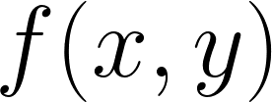
Varias Variables
En un mismo experimento o análisis podemos tomar en cuenta varios aspectos o medidas relevantes a la vez, así como combinación de situaciones, etc.
Sean X: Ω⇾R e Y: Ω⇾R variables aleatorias.
tendrán asociadas una función de densidad/probabilidad conjunta:
p/ X e Y v.a. continuas, densidad, y
p/discretas, prob. o densidad puntual
Notación: P(X=x,Y=y)=P((X=x)∩(Y=y)). la coma significa intersección
Notes:
En un mismo experimento o análisis podemos tomar en cuenta varios aspectos o medidas relevantes, cómo consideramos esa situación en la teoría?
Esta definición es extendible a diferentes tipos de variables y pueden considerarse, en conjunto, tipos diferentes .
Notación: la coma significa intersección P(X=x,Y=y)=P((X=x)∩(Y=y)).

Slide 4
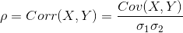
Varias Variables
X: Ω⇾R e Y: Ω⇾R variables aleatorias
Se define la Covarianza y el Coeficiente de Correlación entre ellas como:
Cov (X,Y)=E{(X-μ_{X})(Y-μ_{Y})}, para μ_{X}=E(X) y μ_{X}=E(Y) .
, p/ σ₁²=Var(X) y σ₁²=Var(Y)
Notes:
En un mismo experimento o análisis podemos tomar en cuenta varios aspectos o medidas relevantes, cómo consideramos esa situación en la teoría?
Esta definición es extensible a más variables y pueden considerarse, en conjunto, tipos diferentes a la vez.
Notación: la coma significa intersección P(X=x,Y=y)=P((X=x)∩(Y=y)).

Slide 5
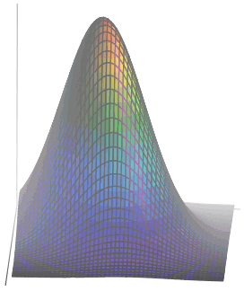
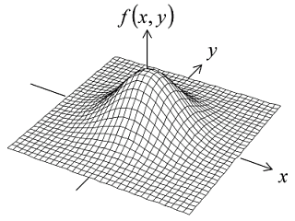
Ejemplo: distribución Normal bivariada
Diremos que el par (X, Y) de v.a. tiene distribución normal bivariada si función de densidad conjunta es:
f(x,y)=
μ₁= E(X), μ₂= E(Y) , σ₁²= Var(X), σ₂²= Var(Y),

Slide 6
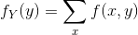
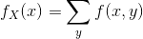
Varias Variables
X: Ω⇾R e Y: Ω⇾R variables aleatorias con función de densidad o probabilidad conjunta f(x,y).
Se cumple que las densidades marginales son:
p/ X discreta
p/ Y discreta
para continuas se reemplaza la sumatoria por integral
Notes:
En un mismo experimento o análisis podemos tomar en cuenta varios aspectos o medidas relevantes, cómo consideramos esa situación en la teoría?
Esta definición es extensible a más variables y pueden considerarse, en conjunto, tipos diferentes a la vez.
Notación: la coma significa intersección P(X=x,Y=y)=P((X=x)∩(Y=y)).

Slide 7
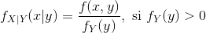
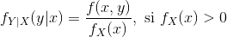
Varias Variables
X: Ω⇾R e Y: Ω⇾R variables aleatorias con función de densidad o probabilidad conjunta f(x,y).
Se definen las densidades condicionales como:
Notes:
Esta definición es extensible a más variables

Slide 8
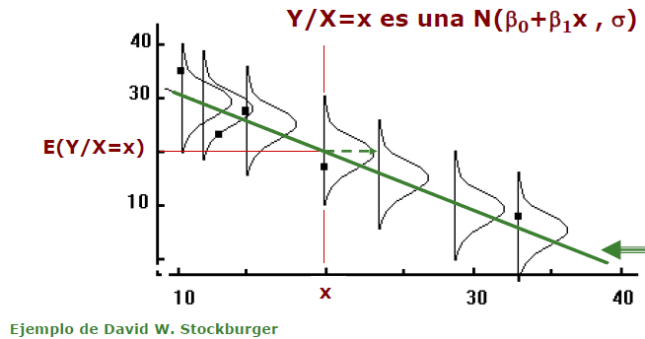
Ej: Distribución condicional Normal bivariada

Slide 9
Varias Variables: propiedades
X: Ω⇾R e Y: Ω⇾R variables aleatorias
Se pueden combinar v.a. numéricas.
Por ejemplo, se puede definir la v.a. suma:
X+Y: Ω⇾R es una nueva v.a. (X+Y)(ω)=X(ω)+Y(ω) p/c/ ω∊Ω.
Y así con cualquier combinación de dos o más variables.
se cumple que:
E(X+Y)=E(X)+E(Y),
Var(X+Y)=Var(X)+Vay(Y)-Cov(X,Y).

Slide 10
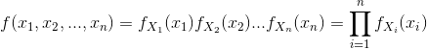
Independencia entre Variables
X e Y v.a. se dicen independientes si
Para más variables:
Sean X₁,X₂, …,X_{n}, variables aleatorias se dicen mutuamente independientes si
Notes:
En un mismo experimento o análisis podemos tomar en cuenta varios aspectos o medidas relevantes, cuando estos aspectos están relacionados o son independientes entre si.
Diremos que do o más variables son independientes si su porbabilidad o densidad conjunta es el producto de las marginales. o bien, para variables discretas principalmente, cuando la probabilidad de la intersección es el producto de las probabilidades.

Slide 11
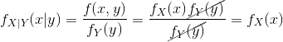
Varias Variables: independencia
X: Ω⇾R e Y: Ω⇾R variables aleatorias
Si X e Y son independientes se cumple:
E(X.Y)=E(X).E(Y),
Cov(X,Y)=0
⍴=Corr(X,Y)=0
Var(X+Y)=Var(X)+Var(Y).
P(X=x, Y=y)=P(X=x). P(Y=y) ,
P(X=x|Y=y)=P(X=x) ,
Notes:
En un mismo experimento o análisis podemos tomar en cuenta varios aspectos o medidas relevantes, cómo consideramos esa situación en la teoría?
Esta definición es extensible a más variables y pueden considerarse, en conjunto, tipos diferentes a la vez.
Notación: la coma significa intersección P(X=x,Y=y)=P((X=x)∩(Y=y)).

Slide 12
Ejemplo: distribución Normal bivariada
Diremos que el par (X, Y) de v.a. tiene distribución normal bivariada si función de densidad conjunta es:
f(x,y)=
μ₁= E(X), μ₂= E(Y) , σ₁²= Var(X), σ₂²= Var(Y),

Slide 13
Ejemplo: distribución Normal bivariada
X e Y v.a. con distribución normal bivariada son independientes si y sólo si ⍴=0 si y sólo si Cov(X,Y)=0
=0
f(x,y)=
f(x,y)

Slide 14
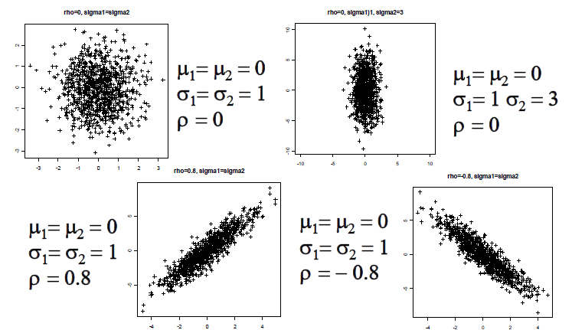
Datos con distribución Normal bivariada

Slide 15
Distribución condicional Normal bivariada

Slide 16
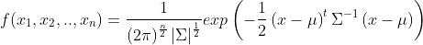
Ejemplo: Distribución Normal multivariada
Llamamos vector aleatorio a X=(X₁,X₂, …,Xn) o a X=[X₁ X₂ … Xn]^{t} a un arreglo de v.a. ‘s
Diremos que el vector X tiene distribución normal multivariada si la función de densidad conjunta del arreglo es:
donde , vector de medias.
Σ se dice Matriz de Var-Covarianza, matriz nxn, simétrica no singular y |Σ| denota el determinante de Σ.

Slide 17
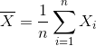
Muestra aleatoria
Una sucesión de v.a. X₁, X₂,..., X_{n} se dice muestra aleatoria (m.a.) si son v. a. independientes e idénticamente distribuidas (i.i.d.).
Todas las medidas antes mencionadas para una muestra de datos podemos pensarlas a partir de una muestra aleatoria, también serán variable aleatorias, llamadas estadísticos. Como por ejemplo el estadístico Media Muestral:
Notes:
Es usada para datos categóricos

Slide 18
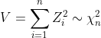
Algunas propiedades: Muestra aleatoria
Si X₁, X₂,..., X_{n} m.a. (v.a.i.i.d.) tal que X_{i}〜N(μ,σ²), entonces X₁+ X₂+...+X_{n}〜N(nμ,nσ²)
Si Z₁, Z₂,..., Z_{n} m.a. tal que Z_{i}〜N(0,1), entonces:
Notes:
Es usada para datos categóricos

Slide 19
Estadística descriptiva
La parte de la estadística que estudia los datos sin inferir alguna conclusión sobre la población es la estadística descriptiva.
En particular la estadística descriptiva trata sobre los métodos para recolectar, organizar y resumir datos.

Slide 20

Población y muestra
Cuando recogemos los datos muchas veces es imposible relevar la característica de interés de todos el grupo entero (población) o universo, se examina una pequeña parte del grupo, llamada muestra.
Al medir o considerar una característica de interés en una muestra, se consideran los datos como
x₁, x₂,..., x_{n} , realizaciones de X₁, X₂,..., X_{n} m.a.
Notar la diferencia entre minúscula y mayúscula

Slide 21
Medidas descriptivas de la muestra o distribución

Slide 22
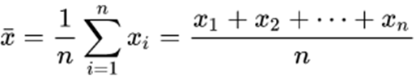
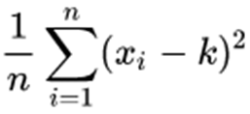
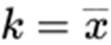
Media (Muestral)
Se puede interpretar como punto de equilibrio o centro de masa
Minimiza las desviaciones cuadráticas:
Para datos agrupados en intervalos su valor depende de la cantidad y amplitud de los intervalos que se consideren.
Cuanto menos homogéneos (menos agrupados, más dispersos) sean los datos, menos información proporciona
En el cálculo de la media no todos los valores contribuyen de igual manera. Los más alejados influyen más que los cercanos.
Se minimiza cuando

Slide 23
Mediana
Se ordena la muestra de menor a mayor: x₍₁₎,...x_{(n)} y se calcula:
Mediana Muestral=x_{(k)} , p/k=parte entera (n+1)/2
La cantidad de datos menores o iguales que la Mediana es igual a la cantidad de datos mayores o iguales.
Mediana de una v.a. X, o de su densidad es x_{e} tal que P(X≤x_{e})=P(X≥x_{e})
Medida robusta: No se ve influenciada por valores extremos, sólo influyen los valores centrales.
X₍₁₎,...X_{(n)} se dicen estadísticos de orden, X₍₁₎=mín{X₁,...X_{n}}, X_{(n)}=máx{X₁,...X_{n}}

Slide 24
Mediana
Es la medida de tendencia central más representativa en el caso de variables que sólo admiten la escala ordinal.
No utiliza en su “cálculo” toda la información disponible.
Hay que ordenar los datos antes de determinarla.

Slide 25
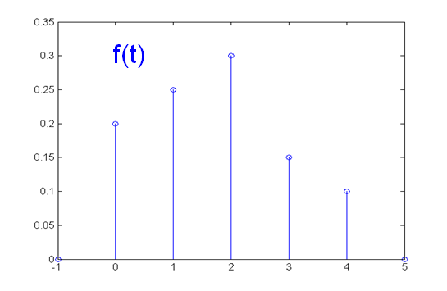

Moda
Es la observación que se presenta con mayor frecuencia en la muestra.
Es el valor más probable, con mayor probabilidad o de mayor densidad
Moda
Notes:
Medida más adecuada para datos categóricos (pues la Media y la Mediana NO tienen sentido para datos categóricos)

Slide 26
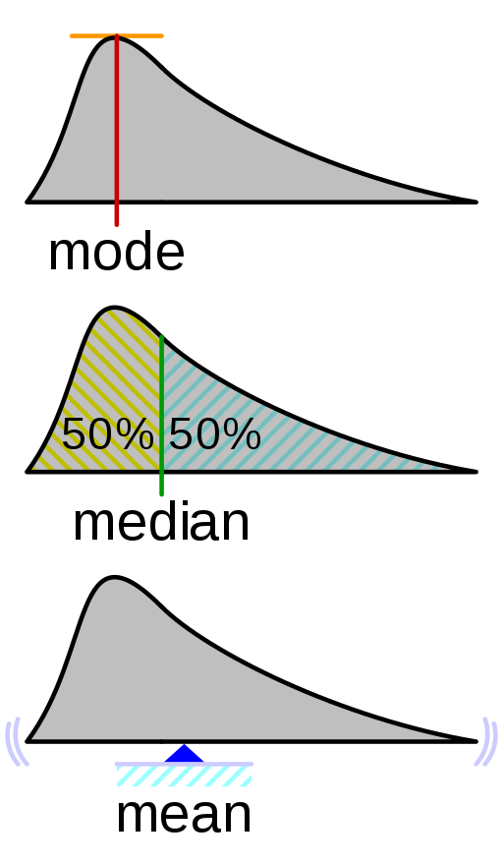
Comparación de Medidas
Moda:
Mediana:
Media:
https://upload.wikimedia.org/wikipedia/commons/thumb/3/33/Visualisation_mode_median_mean.svg/512px-Visualisation_mode_median_mean.svg.png
Notes:
Estos tres conceptos están definidos tanto para una muestra o conjunto de datos como para una función de densidad teórica. Ambos tipos de definiciones tienen las mismas propiedades.

Slide 27
El engañoso término medio
Martín Gardner en su libro “¡Aja! Paradojas” nos cuenta la historia de la fábrica del Sr. Artilugio (PRODILUGIO S.A.) y su nuevo empleado Félix, quien fuera víctima de los engaños de los parámetros estadísticos de posición. La dirección de PRODILUGIO está a cargo del Sr. Art ilugio, su hermano y seis parientes. La fuerza laboral consiste en cinco encargados y diez operarios. Los negocios van bien y la fábrica precisa un operario más. El Sr. Artilugio entrevista a Félix, candidato al puesto, y le explica que su empresa paga muy bien, ya que el salario medio es de $600 semanales. Al cabo de unos cuantos días, Félix quiso ver al jefe. Este fue su diálogo: Félix: -¡Me ha engañado usted! He hablado con los otros operarios y ninguno gana más de $200 a la semana. ¿Cómo puede ser que el salario medio sea de $600? Sr. Artilugio: -Vamos Félix, no se excite. El salario medio es de $600 y se lo voy a demostrar. Vea esta nómina por favor.

Slide 28
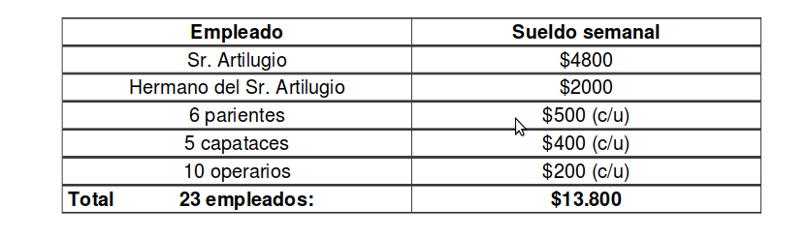
El engañoso término medio
4800+2000+6*500+5*400+10*200=13800

Slide 29
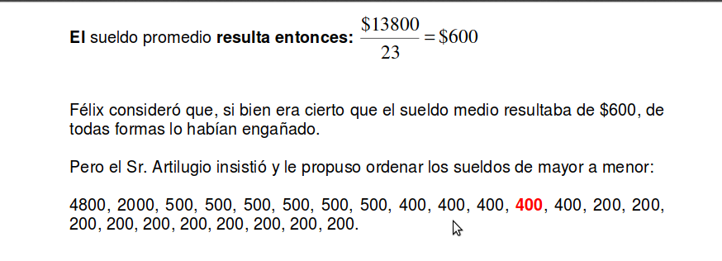
El engañoso término medio
Notes:
Identificar la media, la mediana y/o la moda

Slide 30
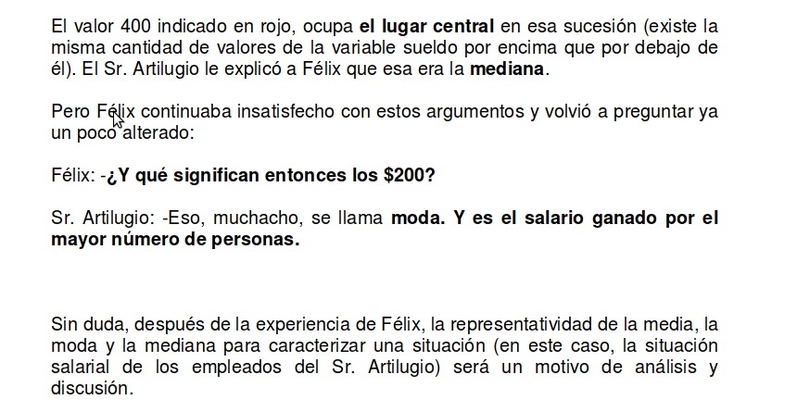
El engañoso término medio

Slide 31
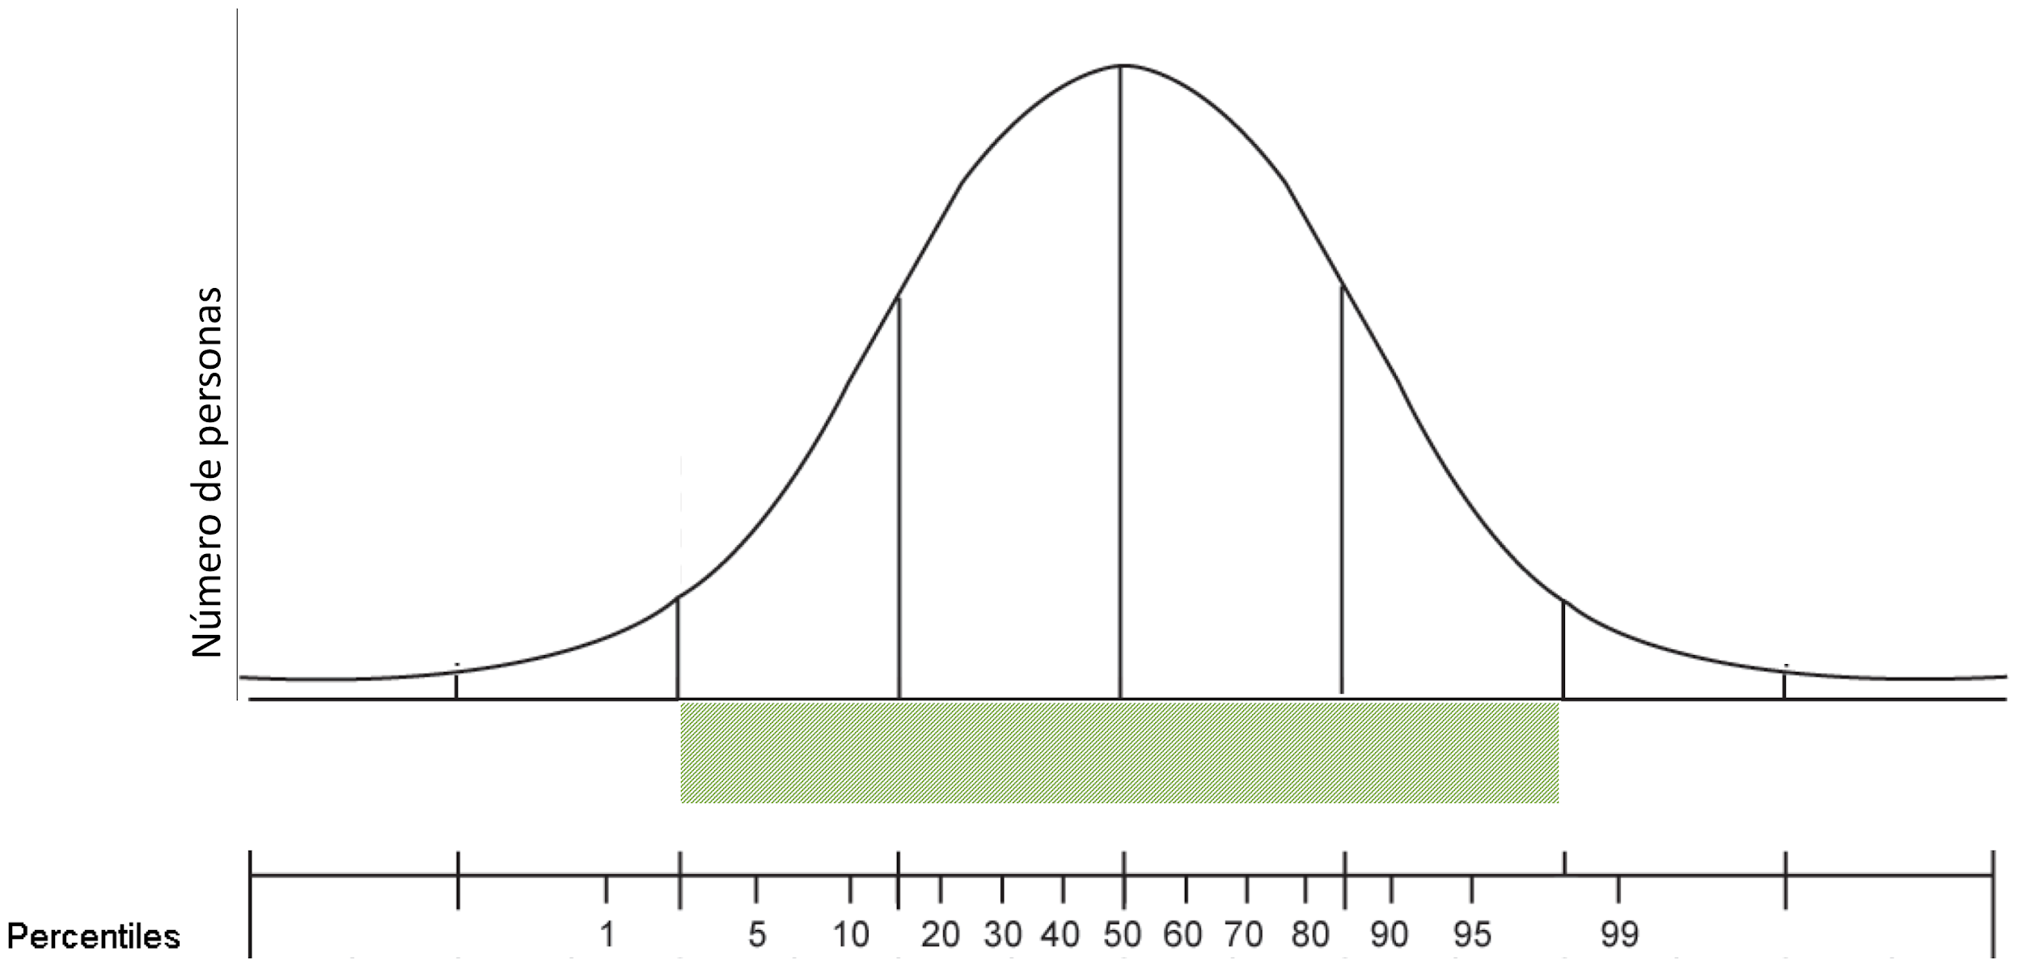
Percentiles
El percentil es una medida de posición. El p-ésimo percentil o percentil pх100% , es el x_{p} tal que P(X≤x_{p})=p
link1

Slide 32
Percentiles
La Mediana también es un percentil, es el percentil 0.50, o 50%.
En una muestra, una vez ordenados los datos de menor a mayor, es el dato que por debajo del cual se encuentra el porcentaje dado de observaciones.
Los percentiles de crecimiento son percentiles de distribuciones condicionadas por edad. Ver: el siguiente link curvas de crecimiento

Slide 33
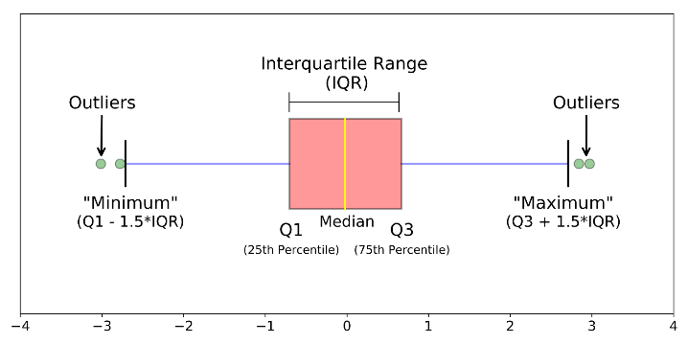
Percentiles y Boxplot

Slide 34
Medidas de Dispersión o Variabilidad
La localización o tendencia central no necesariamente proporciona información suficiente para describir datos de manera adecuada.
Las medidas de variabilidad nos informan sobre el grado de concentración o dispersión que presentan los datos respecto a su promedio.

Slide 35
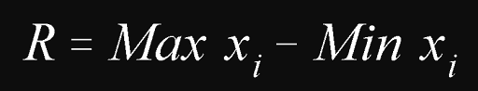
Rango de la muestra y Rango intercuartílico
Una medida muy sencilla de variabilidad es el Rango de la muestra , definido como la diferencia entre las observaciones más grande y más pequeña:
Ignora toda la información que hay en el resto de la muestra (entre máx. y mín.)
Es muy sensible a los datos de los extremos por lo cual en algunas ocasiones es recomendable usar el Rango intercuartílico: RI=x_{0.75}- x_{0.25} .
Notes:
Se usa para datos numéricos

Slide 36
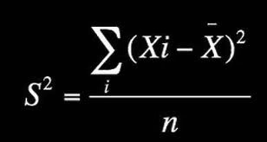
Desvío Estándar y Varianza muestral
La desviación estándar mide cuán lejos se encuentran los datos de la media muestral.
Se define la varianza de una muestra de observaciones x₁ , x₂ , ..., x_{n} , cuya media muestral es , como:
Notes:
Se usa para datos numéricos

Slide 37
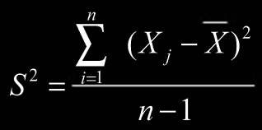
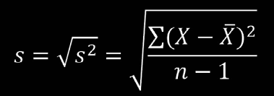
Desvío Estándar y Varianza muestral
Se ajusta el denominador de la varianza muestral para lograr mejores propiedades estadísticas
También se define el Desvío estándar muestral como:
Notes:
Se usa para datos numéricos

Slide 38
Volviendo al problema de los sueldos
Recordemos cómo se distribuían los sueldos en la empresa del Sr. Artilugio:

Slide 39
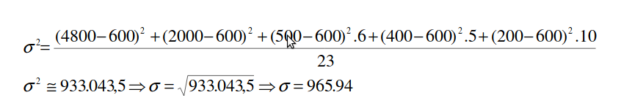
Volviendo al problema de los sueldos
El salario promedio era de $600, pero Félix (y nosotros) vimos que no era representativo dada la gran dispersión de valores de sueldo que existe con respecto a esa media. Si calculamos esa dispersión:
Este valor tan grande de la desviación estándar (incluso superior al promedio) pone aún más en evidencia la falta de representatividad del sueldo medio de $600 en la empresa del Sr. Artilugio. Cualquier distribución de sueldos que usted proponga con menor dispersión de valores con respecto a la media (esto es con un desvío estándar menor) tendrá una media más representativa de la situación que la de esta empresa.

Slide 40
Tendencia
La tendencia habitual si se tiene una variable descrita en los términos de la Media±Desviación estándar es a hacer aquellas típicas inferencias que sólo son ciertas si la variable se ajusta bien a la distribución normal:
● Media±1DE supone el 68.5% aproximadamente de la población,
● Media±2DE supone el 95% aproximadamente de la población
● Media±3DE supone el 99.5% aproximadamente de la población

Slide 41
Tendencia
El uso de unos u otros descriptores no depende del tamaño muestral, depende de la normalidad de la muestra, de su ajuste a la campana de Gauss
Para evitar esta muy habitual inferencia inconsciente es mejor trabajar, evidentemente, en estos casos de no ajuste a la normalidad, con la Mediana y el Rango intercuartílico

Slide 42
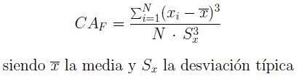
Asimetría
El coeficiente de asimetría de Fisher CA_{F} evalúa la proximidad de los datos a su media x. Cuanto mayor sea la suma ∑(x_{i}–x)³, mayor será la asimetría. Sea la muestra x₁, x₂,…, x_{N}, entonces la fórmula de la asimetría de Fisher es:
Notes:
Fórmulas y gráficas de estas filminas de: https://www.universoformulas.com/estadistica/descriptiva/asimetria-curtosis/

Slide 43
Asimetría
La asimetría es la medida que indica la simetría de la distribución de una variable respecto a la media aritmética, sin necesidad de hacer la representación gráfica. Los coeficientes de asimetría indican si hay el mismo número de elementos a izquierda y derecha de la media.
●Asimetría negativa: la cola pronunciada a la izquierda
●Simétrica: colas balanceadas. Coinciden la media, la mediana y la moda. Distribución similar a la campana de Gauss, o distribución normal.
●Asimetría positiva: cola pronunciada a la derecha.

Slide 44
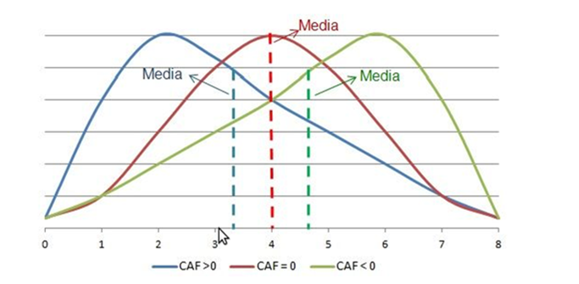
Asimetría

Slide 45
Curtosis o apuntalamiento
La curtosis de una variable estadística/aleatoria es una característica de forma de su distribución de frecuencias/probabilidad.
Una curtosis grande implica una mayor concentración de valores de la variable tanto muy cerca de la media de la distribución (pico) como muy lejos de ella (colas), al tiempo que existe una relativamente menor frecuencia de valores intermedios. Esto explica una forma de la distribución de frecuencias/probabilidad con colas más gruesas, con un centro más apuntado y una menor proporción de valores intermedios entre el pico y colas.

Slide 46
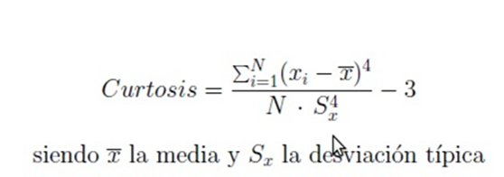
Curtosis o apuntalamiento
Un coeficiente de apuntamiento o de curtosis es el cuarto momento con respecto a la media estandarizado que se define como:

Slide 47
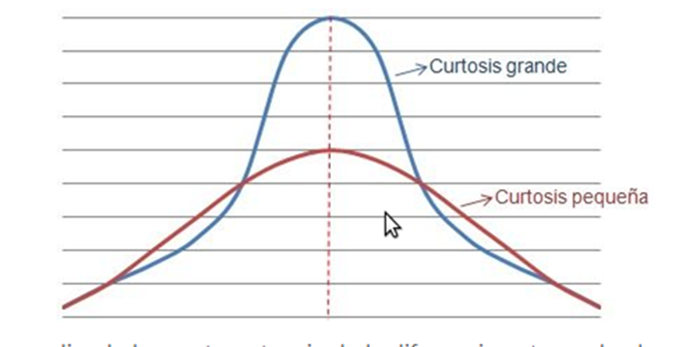
Curtosis o apuntalamiento
Una mayor curtosis no implica una mayor varianza, ni viceversa.

Slide 48
Bondad de ajuste
Resumen la discrepancia entre los valores observados y los valores esperados en el modelo de estudio.
Dentro de los test más usados para normalidad (nos explayaremos sobre test luego, pero en próxima filmina un adelanto):
●Test de Kolmogorov-Smirnov (Test KS)
●Gráficos QQ

Slide 49
Test de Hipótesis
Se quiere testear H₀ vs H₁
H₀: Hipótesis nula (se le da el beneficio de la duda)
H₁: Hipótesis alternativa
p-valor: probabilidad de error al rechazar con los datos datos otorgados por la muestra.

Slide 50
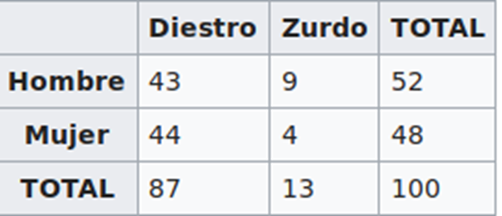
Asociación de Variables
Para variables Categóricas: tablas de contingencia
Para variables Numéricas: Covarianza y Correlación

Slide 51
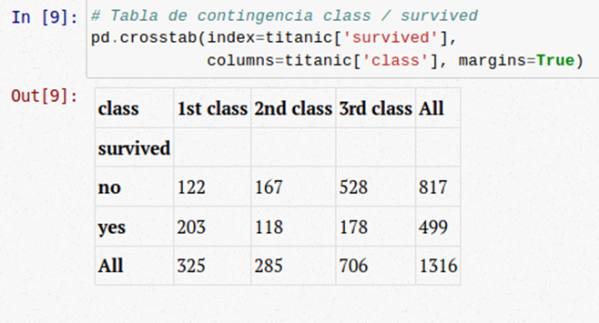
Tablas de contingencia

Slide 52
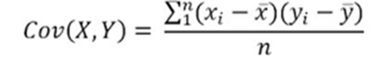
Covarianza y Correlación
Si Cov_{xy}>0, la correlación es directa.
•Si Cov_{xy}< 0, la correlación es inversa
El valor del índice de correlación r= ρ varía en el intervalo [-1,1],

Slide 53
Interpretación
●Si r = 1, existe una correlación positiva perfecta. El índice indica una dependencia total entre las dos variables denominada relación directa: cuando una de ellas aumenta, la otra también lo hace en proporción constante.
●Si 0 < r < 1, existe una correlación positiva.
●Si r = 0, no existe relación lineal. Pero esto no necesariamente implica que las variables son independientes: pueden existir todavía relaciones no lineales entre las dos variables.
●Si -1 < r < 0, existe una correlación negativa.
●Si r = -1, existe una correlación negativa perfecta. El índice indica una dependencia total entre las dos variables llamada relación inversa: cuando una de ellas aumenta, la otra disminuye en proporción constante.

Slide 54
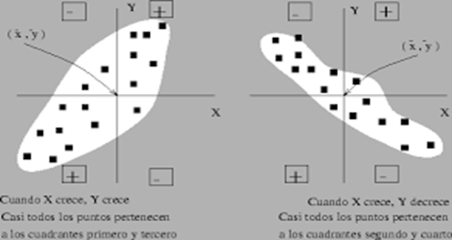
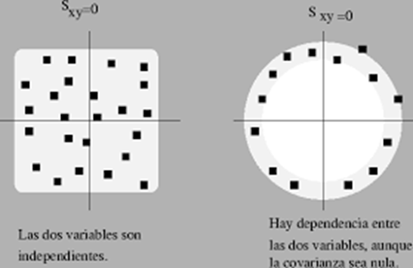
Covarianza en gráficos

Slide 55
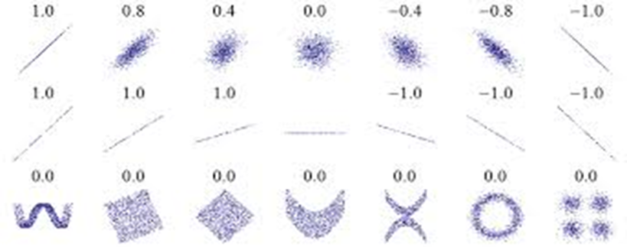
Correlación en gráficos

Slide 56
Coeficiente de correlación lineal. Spearman
Sea ( X , Y ) una variable aleatoria bidimensional. Pero ahora no podemos afirmar que la distribución de la v.a. es normal o tenemos poco datos. Además si nuestra variable es del tipo ordinal (una escala de valores), en estos casos podemos utilizar el coeficiente de Spearman.
Este coeficiente analíticamente tiene un cálculo tedioso

Slide 57
Coeficiente de correlación lineal. Tau de Kendall
Tau de Kendall o como también es llamado, Coeficiente de Correlación por Rangos de Kendall, es una medida de asociación no paramétrica utilizada para estudiar variables cualitativas ordinales o de razón. Estas variables son distribuidas en categorías con varios niveles que cumplen un orden, por ejemplo, muy bajo, bajo, medio, alto y muy alto.
●Sólo se puede aplicar a partir de tablas cuadradas.
● Las variables utilizadas deben ser de nivel ordinal, intervalo o razón Su resultado debe encontrarse en el rango de -1 a 1.
●Tiene sentido su aplicación, si las variables objeto de estudio no poseen una distribución poblacional conjunta normal

Slide 58
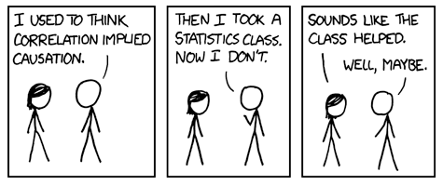
Cuidado!
Recuerden que la correlación no implica causalidad. Por ejemplo, si las ventas de helados están correlacionadas positivamente con los ataques de los tiburones a los nadadores, eso no significa que el consumo de helados de alguna manera hace que los tiburones ataquen. Otra variable, como el clima cálido, puede provocar un aumento tanto en las ventas de helados como en las visitas a las playas.

Slide 59
Inferencia estadística

Slide 60
Introducción a la Inferencia Estadística
El campo de la inferencia estadística está formado por los métodos utilizados para tomar decisiones o para obtener conclusiones sobre el o los parámetros de una población. Estos métodos utilizan la información contenida en una muestra de la población.
La inferencia estadística incluye dos grandes áreas:
estimación de parámetros
pruebas de hipótesis
Esta semana haremos una breve introducción para que puedan trabajar y el próximo encuentro nos explayaremos en detalle.

Slide 61

Parámetros poblacionales y muestrales
Media poblacional μ
Promedio muestral

Slide 62
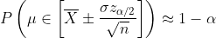
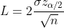
Estimación de parámetros
Estimación puntual (por estadístico). X₁, ...X_{n} m.a. c/u con media μ
Estimación por intervalo, X₁, ...X_{n} m.a. c/u con media μ y varianza σ²

Slide 63
Estimación puntual
Dada X₁, ...X_{n} muestras aleatorias, c/u con media μ

Slide 64
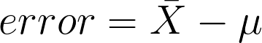
Estimación puntual
Dada X₁, ...X_{n} muestras aleatorias, c/u con media μ
Siempre existe un error, que corresponde a la diferencia entre el valor obtenido para el estimador muestral y el valor real para el parámetro poblacional:

Slide 65
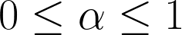
Estimación por intervalos
Dada X₁, ...X_{n} muestra aleatoria, c/u con media μ y varianza σ², y un número

Slide 66
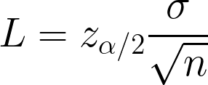
Estimación por intervalos
Dada X₁, ...X_{n} muestra aleatoria, c/u con media μ y varianza σ², y un número

Slide 67
Estimación por intervalos
Dada X₁, ...X_{n} muestra aleatoria, c/u con media μ y varianza σ², y un número
Por ejemplo, si ɑ es 0.02, decimos con un nivel de confianza del 98%, si repetimos el experimento muchas veces, aproximadamente un 98% de las veces el intervalo va a cubrir el parámetro poblacional.

Slide 68
Test de Hipótesis
Se quiere testear H₀ vs H₁
H₀: Hipótesis nula (se le da el beneficio de la duda)
H₁: Hipótesis alternativa
p-valor: probabilidad de error al rechazar con los datos datos otorgados por la muestra.

Slide 69
¿más preguntas?

